Slide 1

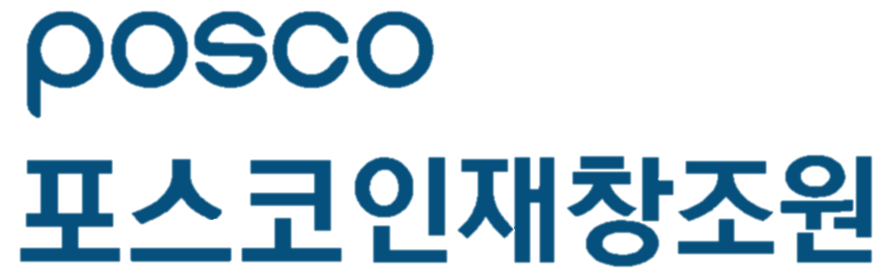


청년 AI · Big data 아카데미 8기
AI 프로젝트 주제(1차)
A분반/2조

Slide 2
목차
1. ’이미지 복원 및 인식 기술’을 활용한 뺑소니 차량 찾기
2. ’노커 기술’을 활용한 제품의 양품/불량 구분
3. ‘실내 지도 형성 기술’을 이용한 물류 자동화
4. ‘생체 데이터’를 이용한 IoT

Slide 3
이미지 복원 및 인식 기술을
활용한 뺑소니 차량 찾기

Slide 4
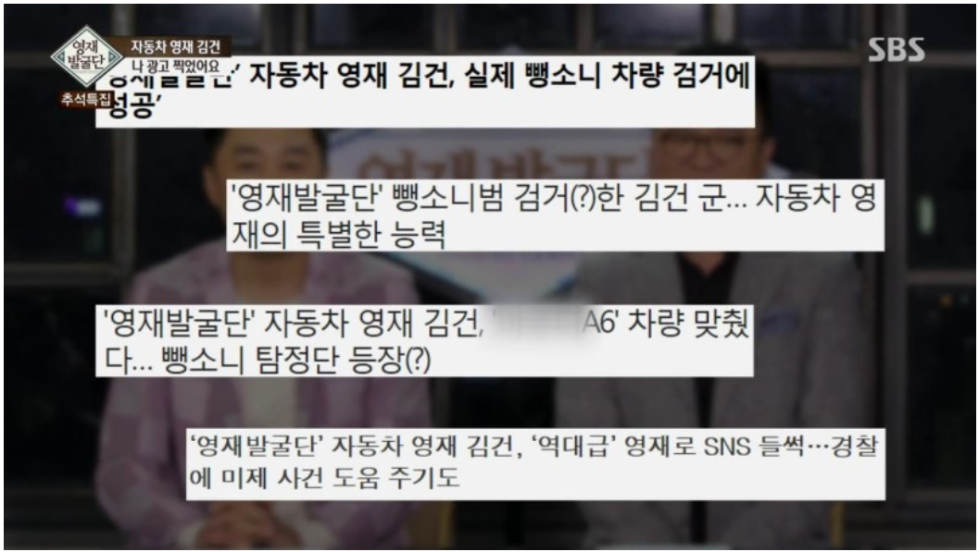
주제선정
<이미지 복원 및 인식 기술을 통한 뺑소니 차량 찾기>
CCTV 및 블랙박스 등 영상장비 보급에
힘입어 뺑소니 검거율은 증가하고 있지만
차량이 움직이고 있거나 거리가 충분히 멀다면
차량 이미지가 뚜렷하지 못해 뺑소니 차량을
찾는데 많은 인력과 비용이 소모된다.
여기서 우리는 CCTV 및 블랙박스의 영상을
단위 프레임 이미지로 나누고, AI 기술을
활용하여 희미한 이미지 복원 및 인식을 통해
뺑소니 차량을 찾고자 했다.

Slide 5


CNN
<Convolution neural network>
CNN은 학습 가능한 가중치(weight)와
편향(bias)으로 구성되며, 각 뉴런은
입력을 받아 내적 연산을 한 뒤,
선택에 따라 비선형 연산을 한다.
전체 네트워크는 일반 신경망과 마찬가지로
미분 가능한 하나의 스코어 함수를 가지며,
마지막 레이어에서 손실함수를 계산한다.

Slide 6
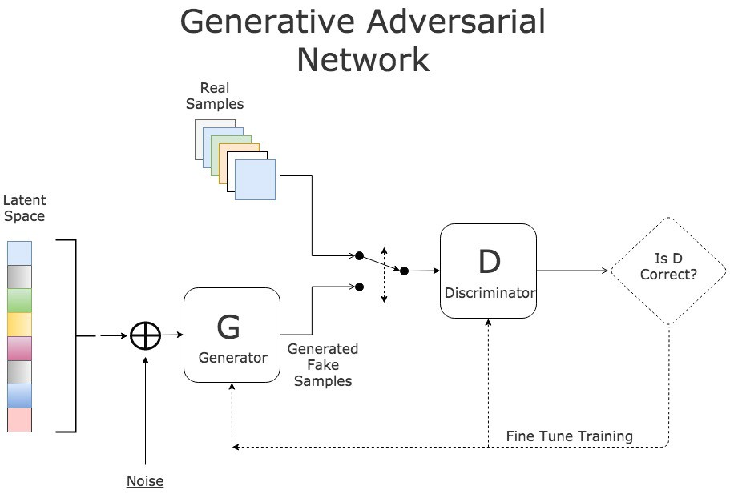
GAN
<Generative adversarial network>
학습은 다음과 같이 3가지 단계로 이루어진다.
생성자를 노이즈 기반의 가짜 입력값 생성에 사용
식별자를 진짜 입력값과 가짜 입력값을 모두 학습
전체 모델을 학습시킴. 학습과정 중 가중치는 고정
두 신경망이 연결되어 있는 이유는 생산자의
결과값에 대한 피드백이 불가능하기 때문이다.
따라서, 유일한 측정 방법은 생성된 결과들을
식별자가 얼마나 받아들이는 데에 달려있다.

Slide 7
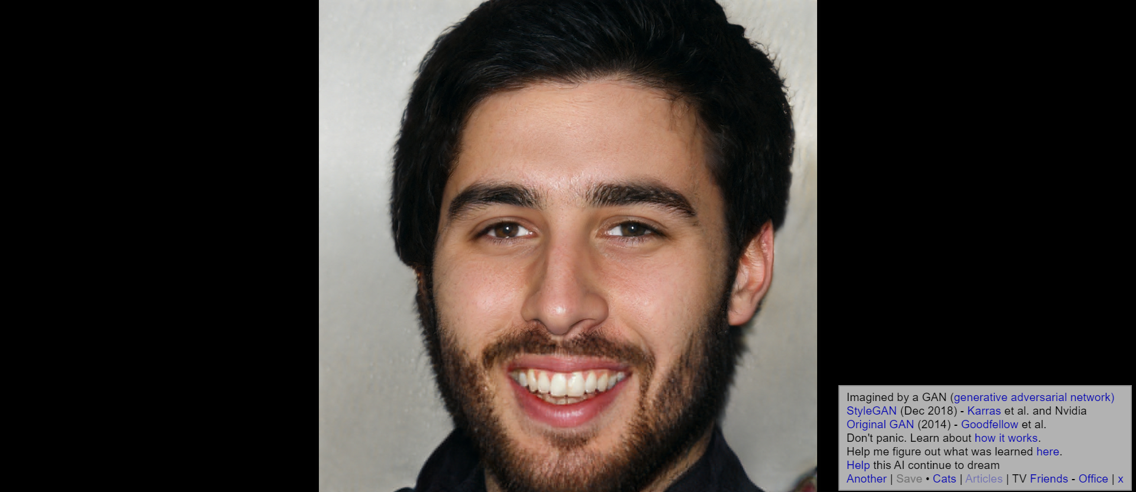
GAN 활용 기술
<Style GAN>
URL : https://thispersondoesnotexist.com
GAN을 활용한 Nvidia의 AI 기술로 기존의 사람 이미지를 학습시키고,
이를 기반으로 합성된 사람 이미지를 생성하는 모델이다.

Slide 8
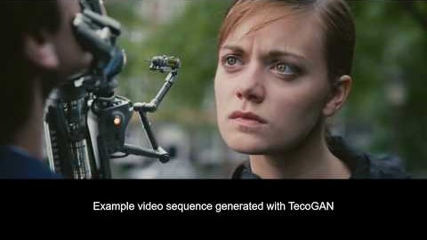
GAN 활용 기술
<Teco GAN>
Youtube URL : https://www.youtube.com/watch?v=pZXFXtfd-Ak
Teco GAN github : https://github.com/thunil/TecoGAN

Slide 9
노커기술을 활용한
제품의 양품/불량 구분

Slide 10
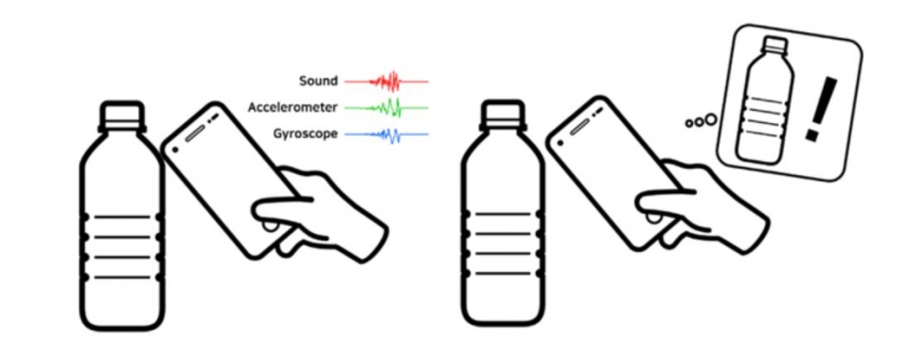
1. 노커 - 주제 선정 배경
'노커 기술'
물체에 '노크'를 해서 생긴 반응을
스마트폰의 마이크, 가속도계, 자이로스코프로 감지하고, 이 데이터를 기계 학습 기술을 이용 분석해 사물을 인식하는 기술.
제조업에서 불량을 구분하는 기술은 비전검사가 대부분이다.
육안으로는 구분이 어려운 불량을 판별해내거나 등급을 매길 때 노커 기술을 접목하면
오차율을 더 줄일 수 있을 것이라 판단하여 이 주제를 선정하였다.

Slide 11
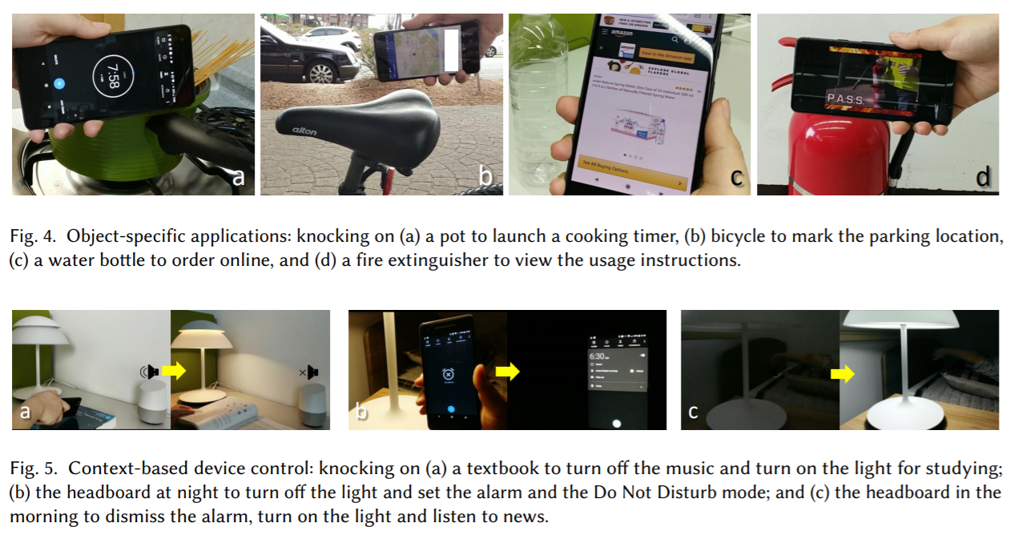
2. 노커 – 기술
책, 노트북, 물병, 자전거 등 일상생활에서 흔히 접할 수 있는 23종의 사물로 실험한 결과
혼잡한 도로, 식당 등 잡음이 많은 공간에서는 83%의 사물 인식 정확도를 보였고,
가정 등 실내 공간에서의 사물 인식 정확도는 98%에 달하는 것을 확인했다.

Slide 12
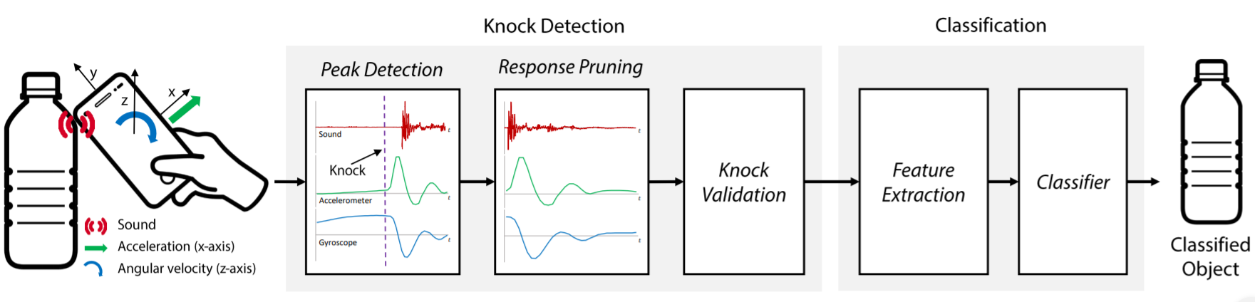
2. 노커 – 기술
사용자가 스마트폰으로 물체를 두드리면 내장 마이크에 의해 소리를 캡처한다.
소리는 잡음에 민감하므로 추가적인 요소가 필요하다.
스마트폰의 자이로스코프 센서를 이용해 가속도와 각도 값을 받아올 수 있다.

Slide 13
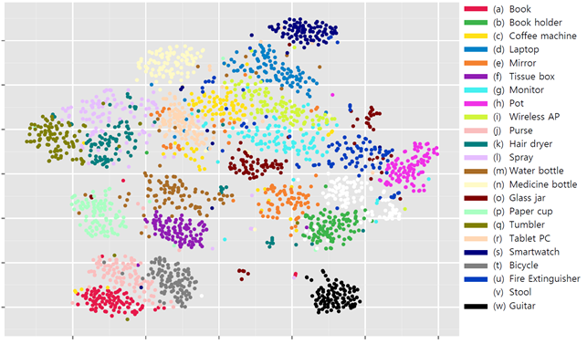
2. 노커 – AI 기술
사물마다 소리, 각속도, 각도, 진동 등 특징이 있으므로
데이터를 학습시켜 사물을 구분할 수 있도록 분류 알고리즘을 사용한다.

Slide 14
실내 지도 형성 기술을
이용한 물류 자동화

Slide 15
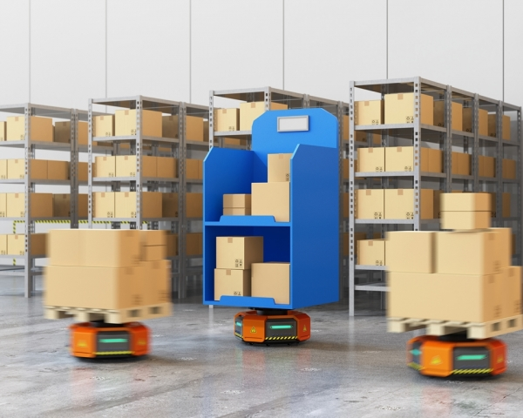
물류자동화(실내지도)
주제 : 실내 지도 형성 기술을 이용한 물류 자동화
주제 선정 배경 및 설명:
현재 자동화 되지 않은 물류창고에서 물류를 사람이 지게차나, 직접 옮기는 일이 많다. 이러한 과정 속에서 사람이 다치거나 잘못된 것을 운송하는 경우가 발생
물류창고 안에서 사람이 직접 물건을 찾는 경우 물류창고내에서 물건을 찾는데 상당히 많은 시간을 소요함
실내 지도 형성 기술을 이용해 운송기계들이 실내 공간을 학습하고, 학습하여 만들어진 지도 데이터를 바탕으로 실내에서 자동으로 물류를 운송하는 시스템
http://www.fajournal.com/news/articleView.html?idxno=7185

Slide 16
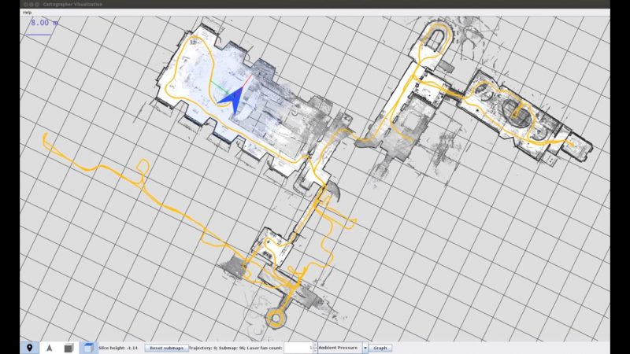
물류자동화(실내지도)
AI필요 기술
1) SLAM(Simultaneous Localization And Mapping)
(1) 로봇이 실시간으로 자신의 위치를 인식하고
곧바로 지도를 작성하는 것을 의미
(2) 카토그래퍼(Google/ 오픈소스)
(3) 실내지도를 학습하면 로봇의 자유로운 움직임을 기 대할 수 있음
그 외 기술
1) 충돌방지 기술: 적외선 거리 감지 센서
2) 물류운송 기술: 로봇팔 or 지게차와 같은 운송기계
http://www.bloter.net/archives/265140

Slide 17
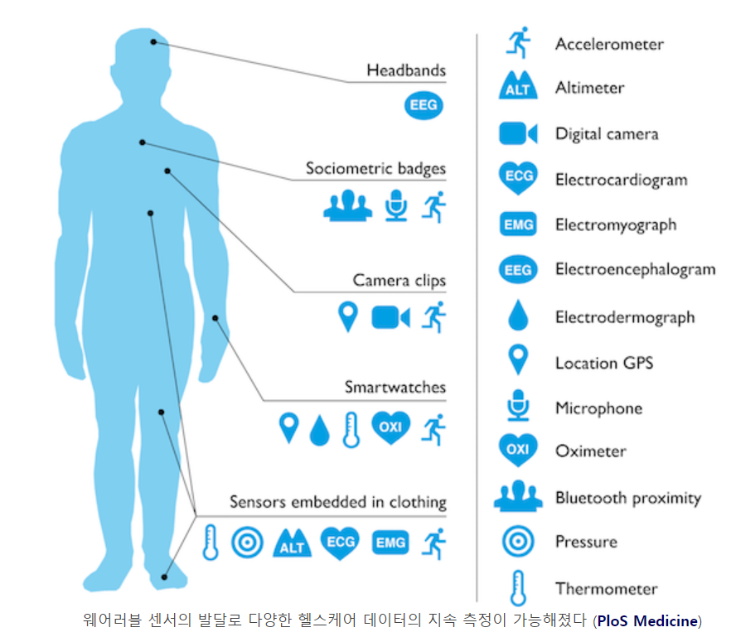
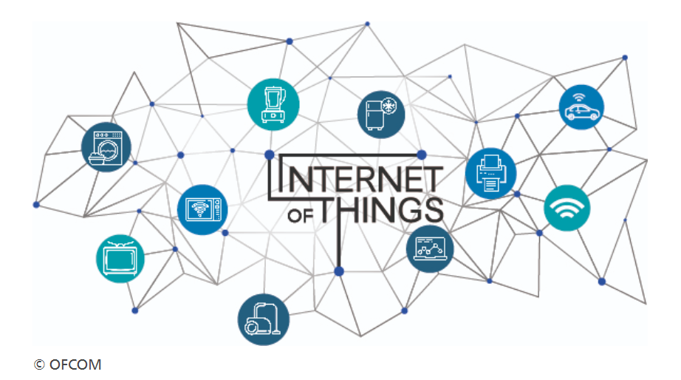
생체데이터를 이용한 IoT

Slide 18
1. 주제 설명
1)주제 선정 배경 : “전공 발휘하기“
-조원 중 1/3이 생물 관련 전공, 1/3이 전자공학 관련 전공이라는 점에서
생체데이터와 IoT의 결합을 떠올리게 됨.
-생체데이터 수집 후 분석 및 활용 과정에서 다른 1/3의 전공 활용가능.
2) 구현 목표
-생체신호(심박수, 혈압, 혈당 등)를 이용해 사용자의 기분을 파악하여 조명, 음악 등 조절
-생체신호(체온, 컨디션 등)과 외부 기온을 비교하여 실내온도 조절

Slide 19
2. 관련기술 - IoB
-생체인터넷(Internet of Biosignal, IoB)은 몸에 착용 가능한 다양한 기기를 통해 생체정보 데이터를 실시간으로 감지해서 분석결과를 스마트기기로 전송한다.
-> 혈당, 심박동수, 심전도, 수분, 호흡수, 몸무게, 키, 체온 등
-생체인터넷은 국내 현행 의료법의 규제로 인해 ‘치료＇보다는 ‘관리＇위주의 서비스로 개발되고 있음.
-> 피트니스, 수면, 다이어트, 질병
-원격의료가 본격화된다면 각종센서가 융합된 다양한 칩과 결합하여 현장진단 및 실시간 치료가 가능해질 것으로 예측됨.

Slide 20
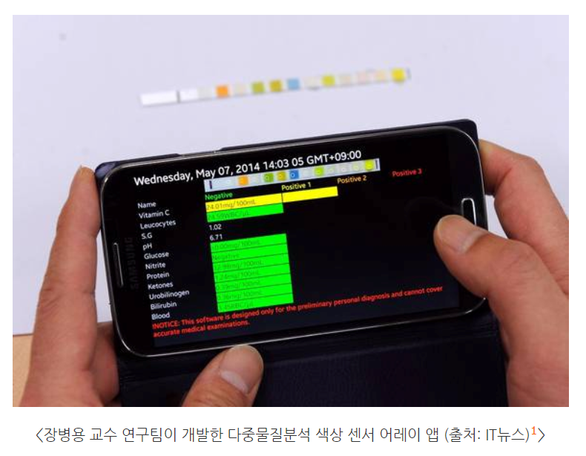
2. 관련기술 – IoB
- IoB 개발 사례
: “다중물질분석 색상 센서 어레이 앱＂
-> 소변에 담근 리트머스 시험지를 스마트폰으로 찍으면 자동으로 색상 분석하여 저장된 알고리즘을 기반으로 결과를 구체적인 수치와 함께 표시하고 데이터를 저장.
-> 이를 이용하여 건강 상태의 변화 추이를 파악할 수 있고, 검사비용을 절약가능하며 현장 진단 용이해짐.

Slide 21
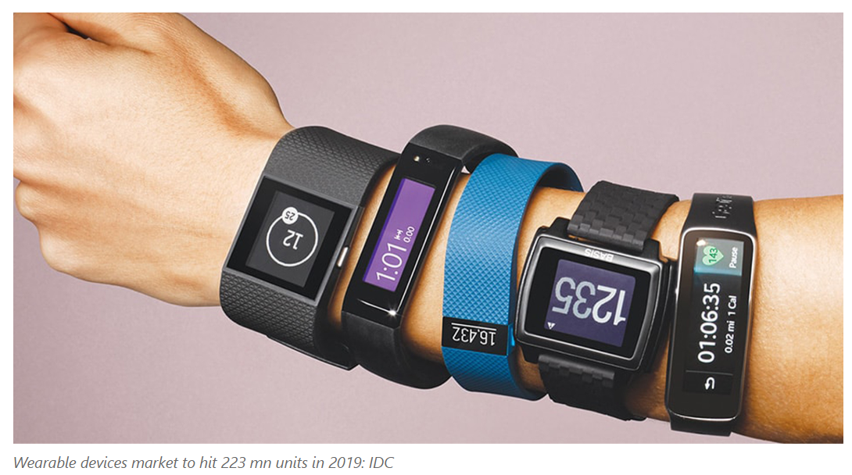
2. 관련기술 – Wearable Device
-Wearable device의 정의
: 기기 사용자의 몸에 착용하거나 부착할 수 있는 장치
: 이 기기들이 센서 등을 통해 사용자와 관련된 정보 또는 사용자 주변 정보를 데이터화하여 그 데이터를 저장하거나 전송 공유할 수 있게 해주는 장치.

Slide 22
3. 적용 AI 기술 - 딥러닝
“딥러닝은 단순히 외관(얼굴)이나 음성 인식에 그치지 않고 체온·맥박·혈압 등 다양한 생체 신호를 지속적으로 측정, 인식할 수 있게 되면 이같은 신호를 본인 인증뿐 아니라 헬스케어 같은 서비스에도 활용할 수 있다“
-2016.3.23. 삼성 뉴스룸 특별기획 코너 중 발췌
“딥러닝이 부각되고 있는 이유는 기존 인공지능 기술이 가지고 있던 성능의 한계를 딥러닝이 뛰어넘기 때문임.”
-2018.12.31. KHIDI(한국보건산업진흥원 ) Brief

